Slide 1
Personcentrerat och sammanhållet vårdförlopp för hjärtsvikt
Nationellt system
för kunskapsstyrning
Hälso- och sjukvård
SVERIGES REGIONER I SAMVERKAN

Slide 2
Syftet med personcentrerade och sammanhållna vårdförlopp
Syftet är att öka jämlikheten, effektiviteten och kvaliteten i vården utan att det medför onödig administrativ börda för sjukvårdspersonal.
Patienter ska uppleva en mer välorganiserad och helhetsorienterad process utan onödig väntetid i samband med utredning och behandling.
Patienternas livskvalitet och nöjdhet med vården ska förbättras och vården bli mer jämlik och jämställd.
”Patienter, brukare och hälso-och sjukvårdens medarbetare ska vara trygga i att bästa tillgängliga kunskap används i varje möte”

Slide 3
Regionerna i samverkan
Vårdförloppen tas fram av regionerna inom Nationellt system för kunskapsstyrning Hälso- och sjukvård.
Vårdförloppen är primärt ett kunskapsstöd för hälso- och sjukvårdspersonal i det kliniska mötet med patient och närstående.
Vårdförloppen ska utgå ifrån tillförlitliga och aktuella kunskapsstöd och baseras på bästa tillgängliga kunskap om vård och behandling.
Arbetet med vårdförloppen initierades i en tidigare överenskommelse mellan staten och Sveriges Kommuner och Regioner (SKR).

Slide 4
Om hjärtsvikt
Hjärtsvikt
Är ett vanligt och allvarligt tillstånd som 200 000-300 000 svenskar lider av.
Dödligheten är hög, i synnerhet inom det första året efter diagnosen.
Tillståndet är behandlingsbart men underbehandling är vanligt.
Fokus ligger på de åtgärder som har starkast rekommendationsgrad och där skillnaderna i landet är störst.

Slide 5
Vårdförloppets omfattning och huvudsakliga åtgärder
Hjärtsvikt
Vårdförloppet inleds vid välgrundad misstanke om hjärtsvikt och omfattar den inledande perioden med upptrappning av behandling till utvärdering och fortsatt uppföljning av patienter med kronisk hjärtsvikt. Vårdförloppet omfattar därmed patienter med såväl nyupptäckt som kronisk hjärtsvikt.
Huvudsakliga åtgärder:
Snabb utredning vid välgrundad misstanke om hjärtsvikt
Upptrappning av första linjens behandling på hjärtsviktsmottagning för patienter med hjärtsvikt med nedsatt ejektionsfraktion
Bedömning av fysioterapeut för patienter med hjärtsvikt med nedsatt ejektionsfraktion
Kontrollekokardiografi och ställningstagande till andra linjens behandling för patienter med hjärtsvikt med nedsatt ejektionsfraktion
Årskontroll för alla med kronisk hjärtsvikt.
Återbesök efter vårdtillfälle för hjärtsviktmed samma kontroller som vid årskontroll.
Palliativ vård vid hjärtsvikt.

Slide 6
Varför ett vårdförlopp? Huvudsakliga anledningar
Hjärtsvikt
Förbättrad överlevnad, fysisk kapacitet och livskvalitet.
Flera patienter kan upptäckas tidigt i sin sjukdom och få behandling.
Säkerställa korrekt läkemedelsbehandling.
Flera patienter ska få tidig tillgång till teambaserad vård med hjärtsviktmottagning.
Tillgång till fysisk träning inom hjärtrehabilitering.
Ger ökad tillgång till en säker och jämlik vård.
Minska behovet av sjukhusinläggningar och försämring genom tillgång till årskontroller och kontroll efter vårdtillfälle för hjärtsvikt.
Säkerställa en god palliativ vård vid livets slutskede för patienter med hjärtsvikt.
Ojämlikheter i landet för tillgång till basal vård vid hjärtsvikt

Slide 7
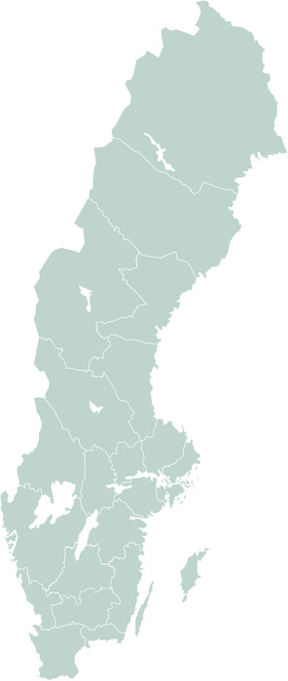
Nationell variation
Hjärtsvikt
Väntetider till ekokardiografi
Tillgång till hjärtsviktmottagning
Tillgång till fysisk träning inom hjärtrehabilitering
Följsamhet till läkemedelsbehandling
Implantationsfrekvens av ICD (implanterbar defibrillator)
Implantation av CRT (sviktpacemaker)
Tillgång till årliga strukturerade uppföljningsbesök
Tillgång till god palliativ vård

Slide 8
Vårdförloppet lägger tonvikt på
Hjärtsvikt
Fler patienter kan upptäckas tidigt i sin sjukdom och få behandling.
Fler patienter ska få tidigt tillgång till teambaserad vård med hjärtsviktsmottagning.
Tillgång till fysisk träning inom hjärtrehabilitering.
Patienter ska ha individuellt upptrappad medicinsk behandling.
Tillgång till god palliativ vård.
Årskontroller vid kronisk hjärtsvikt
Strukturerat återbesök efter vårdtillfälle för hjärtsvikt

Slide 9
Vårdförloppets mål
Hjärtsvikt
Förbättra livskvalitet, fysisk kapacitet och överlevnad.
Minska behovet av sjukhusinläggningar.
Öka jämlikheten och effektiveten och kvaliteten i vården.

Slide 10
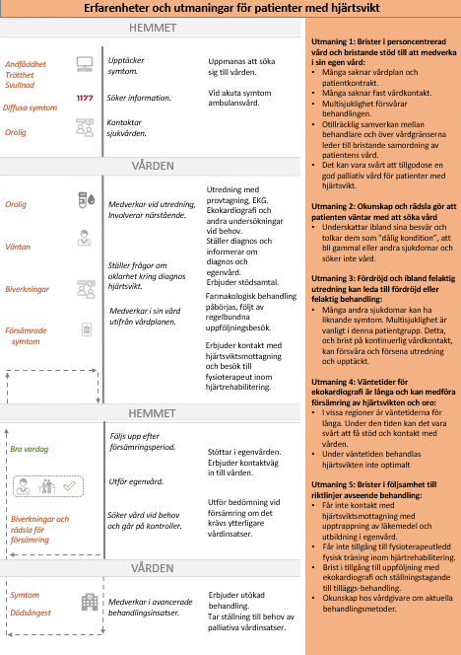
Nulägesbeskrivning ur ett patientperspektiv
Hjärtsvikt
Utmaningar
1) Brister i personcentrerad vård och bristande stöd till att medverka i sin egen vård
2) Okunskap och rädsla gör att patienten väntar med att söka vård
3) Fördröjd och ibland felaktig utredning kan leda till fördröjd eller felaktig behandling
4) Väntetider för ekokardiografi är långa och kan medföra försämring av hjärtsvikten och oro
5) Brister i följsamhet till riktlinjer avseende behandling

Slide 11
Personcentrering och patientkontrakt
Hjärtsvikt
Alla beslut om utredning, behandling och rehabilitering ska ske i samråd med patienten.
Den mottagning som patienten är kopplad till är central för patientens individuella vårdplan.
En egenvårdsplan med överenskomna åtgärder tas fram och dokumenteras.
Mottagningen arbetar med patienten i centrum, samordnar vården och hänvisar till rätt vårdinstans.
Syftet med patientkontrakt är att genom en gemensam överenskommelse mellan patient och vårdgivare säkerställa delaktighet, samordning och tillgänglighet med patientens perspektiv som utgångspunkt.

Slide 12
Vårdförloppet utgår från tillförlitliga och aktuella kunskapsstöd och baseras på bästa tillgängliga kunskap
Hjärtsvikt
Socialstyrelsen: Nationella riktlinjer för hjärtsjukvård – Stöd för styrning och ledning Socialstyrelsen
European Society of Cardiology – Guidlines for the diagnosis and treatment of acute and chronic heart failure: The Task Force for the diagnosis and treatment of acute and chronic heart failure of the European Society of Cardiology (ESC). Eur Heart J 42(36):3599-3726

Slide 13
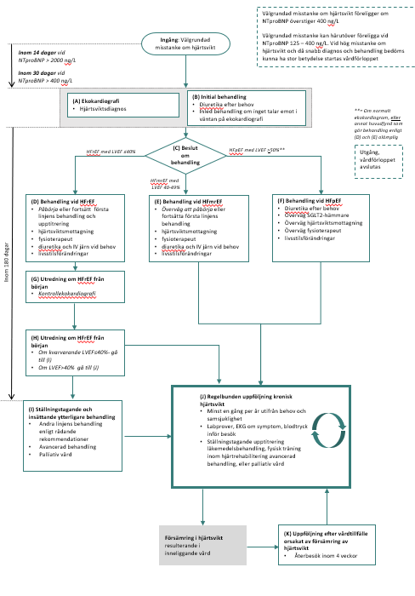
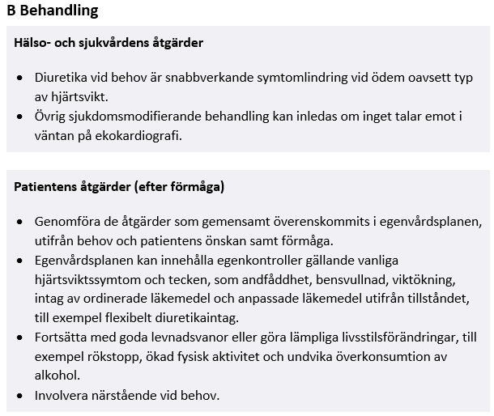
Vårdförloppet innehåller flödesschema och åtgärder
Hjärtsvikt

Slide 14
Vad kommer att följas upp (urval)
Hjärtsvikt
Resultatmått
Processmått
Andel remisser för ekokardiografi vid välgrundad misstanke om nydebuterad hjärtsvikt som besvaras inom 30 kalenderdagar (målvärde 90%).
Andel patienter med hjärtsvikt med LVEF <40 % (HFrEF) som genomfört minst ett uppföljningsbesök inom 30 dagar från diagnos på hjärtsviktsmottagning (målvärde 90%).
Andel patienter med nydebuterad HFrEF-hjärtsvikt som fått förskrivet recept på ACEhämmande, ARB, betablockerare, MRA och eller SGLT2- hämmare inom 120 dagar från diagnos.
Återbesök efter vårdtillfälle för hjärtsvikt.
Andel patienter med hjärtsvikt som avlider under året och som genomgått ”Samtal vid allvarlig sjukdom”.
Andel patienter med nydebuterad hjärtsvikt som avlidit ett år efter hjärtsviktsdiagnos.
Andel patienter med nydebuterad hjärtsvikt som haft en oplanerad inskrivning i slutenvård med huvuddiagnos hjärtsvikt inom ett år från hjärtsviktsdiagnos.
Datakällor:

Slide 15
Vad blir konsekvenserna?
Hjärtsvikt
Fördelar/vinster
Tidig diagnos sätts på fler patienter.
Fler patienter får, via hjärtsviktsmottagningar, en individuellt upptrappad och anpassad medicinsk behandling.
Fler patienter får tillgång till fysisk träning i hjärtrehabilitering.
Fler patienter får årliga, strukturerade uppföljningsbesök med översyn av behandlingen.
Fler patienter som legat inne på sjukhus efter försämring av hjärtsvikt får ett uppföljningsbesök efter vårdtillfället.
Fler patienter med hjärtsvikt får tillgång till en god palliativ vård i livets slutskede.
Ev. risker/svårigheter
Risk för längre väntetid för ekokardiografi för andra patientgrupper.
Risk för ökat antal ekokardiografiundersökningar.
Svårigheter att öka kapaciteten på hjärtsviktsmottagningar i landet.
Svårigheter att möta behoven av fysioterapeuter med utbildning inom hjärtsvikt.
Behov av utbildning av sviktsjuksköterskor, fysioterapeuter och även primärvårdsläkare för de regioner som väljer att förlägga uppföljning där.

Slide 16
Personcentrerat och sammanhållet vårdförlopp för hjärtsvikt
Hjärtsvikt
SAMMANFATTNING
Vårdförloppet inleds vid välgrundad misstanke om hjärtsvikt och omfattar den inledande perioden med upptrappning av behandling till utvärdering och fortsatt uppföljning av patienter med kronisk hjärtsvikt. Vårdförloppet omfattar därmed patienter med såväl nyupptäckt som kronisk hjärtsvikt
Hjärtsvikt är en vanlig och allvarlig sjukdom där utredning och behandling skiljer sig åt i landet.
Rätt insatta åtgärder i rätt tid minskar lidande, förlänger liv och sparar resurser åt vården.
Vårdförloppet inriktar sig på de åtgärder som har starkast rekommendationsgrad och där det finns störst skillnader i landet.
Snabb tillgång till ekokardiografi vid välgrundad misstanke om hjärtsvikt.
Individuellt anpassad och upptrappad behandling inom rimlig tid.
Tillgång till hjärtsviktsmottagning och fysisk träning inom hjärtrehabilitering.
Strukturerad årlig uppföljning och återbesök efter vårdtillfälle med genomgång av behandling.
Patienter med terminal hjärtsvikt får en bättre tillgång till palliativ vård.

Slide 17
Deltagare
Hjärtsvikt
Namn | Yrkesroll/motsvarande | Region/sjukvårdsregion
Anette Karlström | Leg. Fysioterapeut | Region Norrbotten
Anna Strömberg (del 1) | Leg. Sjuksköterska | Region Linköping
Björn Eriksson (del 1) | Specialist i allmänmedicin | Region Stockholm
Björn Kornhall (del 1) | Överläkare och specialist i kardiologi | Region Skåne
Björn Sonnentheil | Patientrepresentant | Riksförbundet HjärtLung
Carin Corovic Cabrera (del 1) | Överläkare och specialist i kardiologi | Region Stockholm
Carl Johan Höjer | Specialist kardiologi, allmän palliativ vård | Region Skåne
Charlotta Ljungman | Specialist i kardiologi | Västra Götalandsregionen
Charlotte Arvidsson (del 1) | ST läkare i allmänmedicin, specialistläkare i internmedicin och kardiologi | Region Jönköping
Katarina Heimburg (del 1) | Leg. Fysioterapeut | Region Skåne
Krister Lindmark (ordförande) | Överläkare och specialist i kardiologi | Region Stockholm
Maaike Giezeman | Specialist i allmänmedicin | Värmland
Maria Liljeroos | Leg. Sjuksköterska med specialistkompetens inom hjärtsvikt | Region Sörmland
Michael Fu (del 1) | Överläkare och specialist i kardiologi | Västra Götalandsregionen
Patric Karlström (tom september 2023) | Överläkare och specialist i kardiologi | Region Jönköping
Sari Puttonen (processledare) | Leg. Sjuksköterska | Region Västmanland

Slide 18
Mer information och stöd
Hjärtsvikt
Vårdförloppen finns tillgängliga i regionernas gemensamma system för kunskapsstöd NKK
Mer information och presentationsmaterial för personcentrerade och sammanhållna vårdförlopp finns på www.kunskapsstyrningvard.se
Filmer
Beskriver mål och syfte med vårdförloppet utifrån ett patient- och vårdgivarperspektiv. De intervjuade är ordförande respektive patientrepresentant för den nationella arbetsgrupp (NAG) som har tagit fram vårdförloppet.
LÄNK:

Slide 19
Följande två bilder är tänkta att användas som underlag och inspiration för diskussion och dialog.

Slide 20
Dialog 1 - gapanalys
Förslag på diskussionsfrågor
Vad ska vi göra annorlunda - vad gör vi redan nu, ska sluta göra, arbetssätt, digitalisering?
Positiva effekter hos oss – patient, personal, resurser
Styrkor i regionen – goda exempel, nyckelpersoner
Vilka påverkas – patientgrupper, verksamheter, professioner?
Att användas som diskussionsunderlag
Diskutera gärna:
Hur ser gapet ut hos oss?
Vad kan vi prioritera att börja göra här?
Vad blir konsekvenserna?

Slide 21
Dialog - införande
Förslag på diskussionsfrågor
Vilka genomför? – vilket stöd behövs, vad rår vi själva över?
Hur genomförs – behövs beslut, påverkas resurser, avtal, kunskapsdokument, rutinbeskrivningar, tidpunkt?
Svårigheter och risker
Kommunikation – målgrupp, budskap, former, tidpunkt
Att användas som diskussionsunderlag
Diskutera gärna:
Hur kan vi arbeta med införandet?
Vad kan vi prioritera att börja göra här?
Vad är uppföljningsbart hos oss redan nu?

